Slide 1
Algunas reflexiones en torno a la descentralización en Ecuador en materia fiscal
Quito
2 de septiembre de 2013
andres.sanz@ief.minhap.es
lucia.torrejon@ief.minhap.es

Slide 2
INDICE
¿Por qué descentralizar ?
El proceso de descentralización algunos elementos claves
¿Por qué descentralizar en Ecuador?
El modelo de descentralización Ecuatoriano
La vertiente fiscal de la descentralización
Algunas reflexiones provisionales

Slide 3
¿Por qué descentralizar?
Mejorar la calidad de la democracia: transparencia y participación
Mejorar la eficacia y eficiencia de la gestión pública (tamaño óptimo territorial de la producción y provisión de los servicios públicos)
Incrementar la equidad territorial

Slide 4
El proceso de descentralización algunos elementos claves
Definir el modelo de descentralización que se pretende desarrollar (federal, cuasi federal, no federal,…)
Sistema de financiación
Definición de competencias (ligada al nivel óptimo territorial)
Mecanismos de coordinación entre los niveles de gobierno inter e intra niveles ( financiación, políticas publicas, equidad, eficiencia,…)
Definición del proceso de transferencias de competencias, recursos materiales, humanos y financieros desde el nivel central al subnacional. (no se parte de cero).

Slide 5
¿Por qué descentralizar en Ecuador?
Equidad social, territorial y fiscal en el país
Integralidad y excelencia de la gestión pública a través del proceso de descentralización
Garantizar que el proceso sea transparente, participativo y responda a las realidades y necesidades territoriales.

Slide 6
El modelo de descentralización en Ecuador
La autonomía consagrada por la Constitución y el COOTAD no se asemeja a la autonomía de los países federales, es decir, los gobiernos subnacionales no gozan de potestad legislativa para emitir una constitución propia o un ordenamiento jurídico autónomo con rango de ley
los GAD no pueden crear, modificar o eliminar impuestos, pues la Constitución consagra el principio de reserva de ley en materia impositiva.
Se rige por los principios de obligatoriedad, progresividad, equidad, solidaridad, subsidiariedad, complementariedad, coordinación y corresponsabilidad, sustentabilidad y participación.

Slide 7
El modelo de descentralización en Ecuador
Sistema nacional de competencias que a través de un organismo técnico, el Consejo Nacional de Competencias, regula el procedimiento y la transferencia de las competencias exclusivas, adicionales, residuales y concurrentes
Resuelve en sede administrativa los conflictos de competencias entre niveles de gobierno.
24 provincias, 221 cantones y más de 800 parroquias

Slide 8
El Consejo Nacional de Competencias
Ente encargado de organizar e implementar el proceso de descentralización
principales atribuciones
aprobar un Plan Nacional de Descentralización,
intervenir temporalmente en la gestión de una competencia de un nivel de gobierno,
promover y vigilar se cumpla con los mecanismos de participación ciudadana,
aplicar la cuantificación de los costos directos e indirectos del ejercicio de las competencias descentralizadas que deberán ser transferidas a los GAD,
coordinar y ejercer la rectoría en materia de fortalecimiento de los GAD,
monitorear y evaluar la gestión adecuada de las competencias transferidas

Slide 9
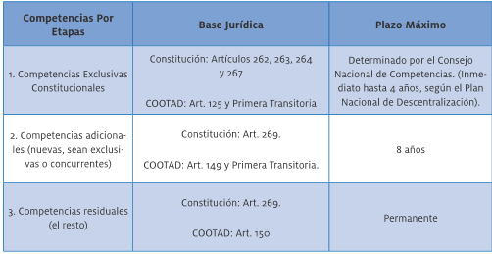
Proceso de descentralización

Slide 10
Competencias exclusivas del GAD regional
Planificar, con otras instituciones del sector público y actores de la sociedad, el desarrollo regional y formular los correspondientes planes de ordenamiento territorial, de manera articulada con la planificación nacional, provincial, cantonal y parroquial, en el marco de la interculturalidad y plurinacionalidad y el respeto a la diversidad;
Gestionar el ordenamiento de cuencas hidrográficas y propiciar la creación de consejos de cuencas hidrográficas, de acuerdo con la ley;
Planificar, regular y controlar el tránsito y el transporte terrestre regional y cantonal en tanto no lo asuman las municipalidades;
Planificar, construir y mantener el sistema vial de ámbito regional;
Otorgar personalidad jurídica, registrar y controlar a las organizaciones sociales de carácter regional;
Determinar las políticas de investigación e innovación del conocimiento, desarrollo y transferencia de tecnologías necesarias para el desarrollo regional, en el marco de la planificación nacional;
Fomentar las actividades productivas regionales;
Fomentar la seguridad alimentaria regional;
Gestionar la cooperación internacional para el cumplimiento de sus competencias.

Slide 11
Competencias exclusivas del GAD provincial
Planificar, junto con otras instituciones del sector público y actores de la sociedad, el desarrollo provincial y formular los correspondientes planes de ordenamiento territorial, en el ámbito de sus competencias, de manera articulada con la planificación nacional, regional, cantonal y parroquial, en el marco de la interculturalidad y plurinacionalidad y el respeto a la diversidad;
Planificar, construir y mantener el sistema vial de ámbito provincial, que no incluya las zonas urbanas;
Ejecutar, en coordinación con el gobierno regional y los demás gobiernos autónomos descentralizados, obras en cuencas y micro cuencas;
La gestión ambiental provincial;
Planificar, construir, operar mantener sistemas de riego de acuerdo con la Constitución y la ley;
Fomentar las actividades productivas provinciales, especialmente las agropecuarias; y,
Gestionar la cooperación internacional para el cumplimiento de sus competencias.

Slide 12
Competencias exclusivas del GAD municipal
Planificar, junto con otras instituciones del sector público y actores de la sociedad, el desarrollo cantonal y formular los correspondientes planes de ordenamiento territorial, de manera articulada con la planificación nacional, regional, provincial y parroquial, con el fin de regular el uso y la ocupación del suelo urbano y rural, en el marco de la interculturalidad y plurinacionalidad y el respeto a la diversidad;
Ejercer el control sobre el uso y ocupación del suelo en el cantón;
Planificar, construir y mantener la vialidad urbana;
Prestar los servicios públicos de agua potable, alcantarillado, depuración de aguas residuales, manejo de desechos sólidos, actividades de saneamiento ambiental y aquellos que establezca la ley;
Crear, modificar, exonerar o suprimir mediante ordenanzas, tasas, tarifas y contribuciones especiales de mejoras;
Planificar, regular y controlar el tránsito y el transporte terrestre dentro de su circunscripción cantonal;

Slide 13
Competencias exclusivas del GAD municipal
Planificar, construir y mantener la infraestructura física y los equipamientos de salud y educación, así como los espacios públicos destinados al desarrollo social, cultural y deportivo, de acuerdo con la ley;
Preservar, mantener y difundir el patrimonio arquitectónico, cultural y natural del cantón y construir los espacios públicos para estos fines;
Elaborar y administrar los catastros inmobiliarios urbanos y rurales;
Delimitar, regular, autorizar y controlar el uso de las playas de mar, riberas y lechos de ríos, lagos y lagunas, sin perjuicio de las limitaciones que establezca la ley;
Preservar y garantizar el acceso efectivo de las personas al uso de las playas de mar, riberas de ríos, lagos y lagunas;
Regular, autorizar y controlar la explotación de materiales áridos y pétreos, que se encuentren en los lechos de los ríos, lagos, playas de mar y canteras;
Gestionar los servicios de prevención, protección, socorro y extinción de incendios; y,
Gestionar la cooperación internacional para el cumplimiento de sus competencias.

Slide 14
Competencias exclusivas del GAD parroquial rural
Planificar junto con otras instituciones del sector público y actores de la sociedad el desarrollo parroquial y su correspondiente ordenamiento territorial, en coordinación con el gobierno cantonal y provincial en el marco de la interculturalidad y plurinacionalidad y el respeto a la diversidad;
Planificar, construir y mantener la infraestructura física, los equipamientos y los espacios públicos de la parroquia, contenidos en los planes de desarrollo e incluidos en los presupuestos participativos anuales;
Planificar y mantener, en coordinación con los gobiernos provinciales, la vialidad parroquial rural;
Incentivar el desarrollo de actividades productivas comunitarias, la preservación de la biodiversidad y la protección del ambiente;
Gestionar, coordinar y administrar los servicios públicos que le sean delegados o descentralizados por otros niveles de gobierno;
Promover la organización de los ciudadanos de las comunas, recintos y demás asentamientos rurales, con el carácter de organizaciones territoriales de base;
Gestionar la cooperación internacional para el cumplimiento de sus competencias; y,
Vigilar la ejecución de obras y la calidad de los servicios públicos

Slide 15
La vertiente fiscal de la descentralización

Slide 16
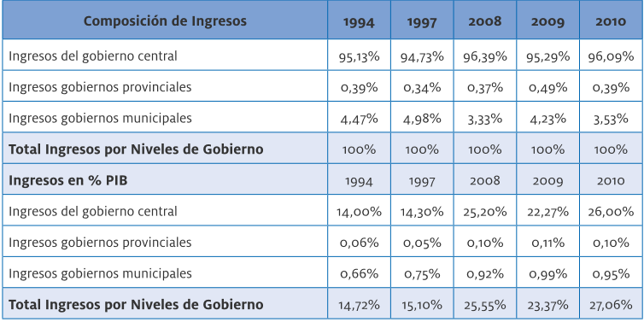
Distribución de ingresos

Slide 17
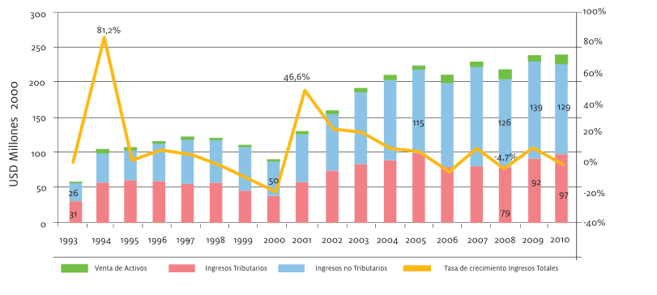
Evolución ingresos propios

Slide 18
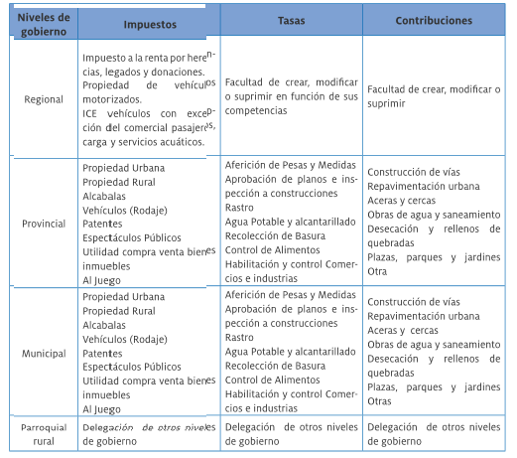
Distribución de ingresos

Slide 19
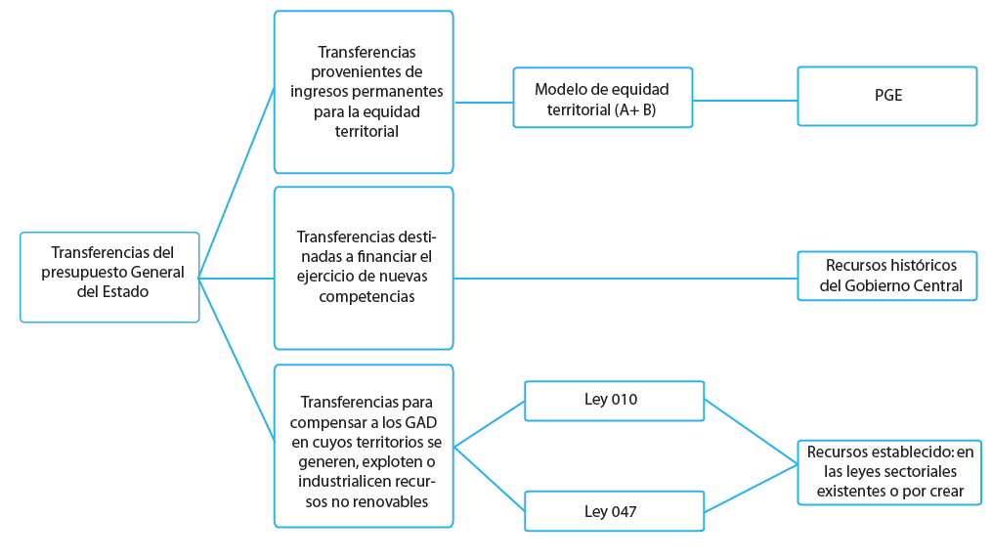
Transferencias del Estado

Slide 20
Transferencias a los GADs
El modelo de equidad territorial en la provisión de bienes y servicios públicos que entrega el 21% de ingresos permanentes, 10% ingresos no permanentes del Presupuesto General del Estado para los GAD
Gobiernos provinciales 27%, municipales 67% y parroquiales rurales 6%.
Dos tramos:
Fijo : Los recursos por transferencias entregadas en el año 2010 ( se toma como año base) y ser repartirá el monto que por ley les haya correspondido a los GADs en ese año.
Variable: el monto excedente en función de siete criterios de equidad

Slide 21
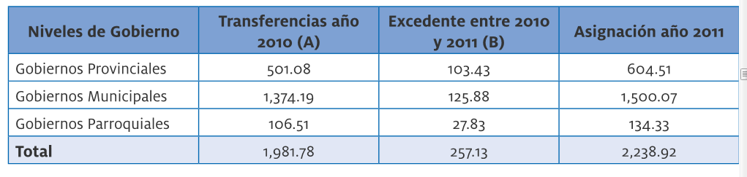
Transferencias a los GADs

Slide 22
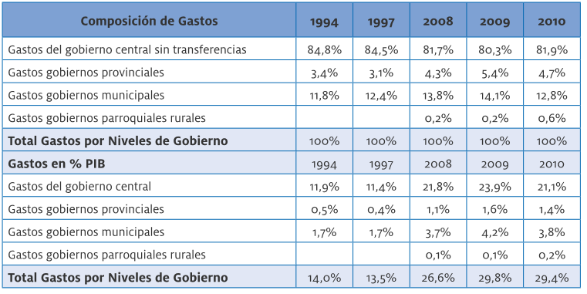
Distribución de gastos

Slide 23
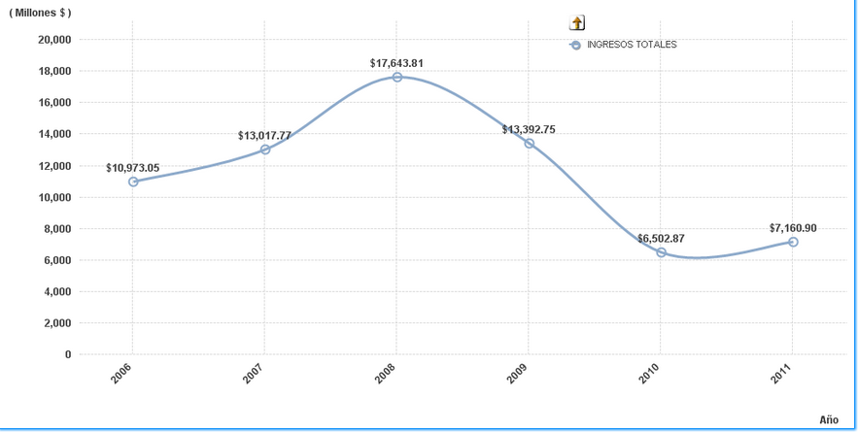
Evolución histórica del ingreso (valor devengado) 2006-2011

Slide 24
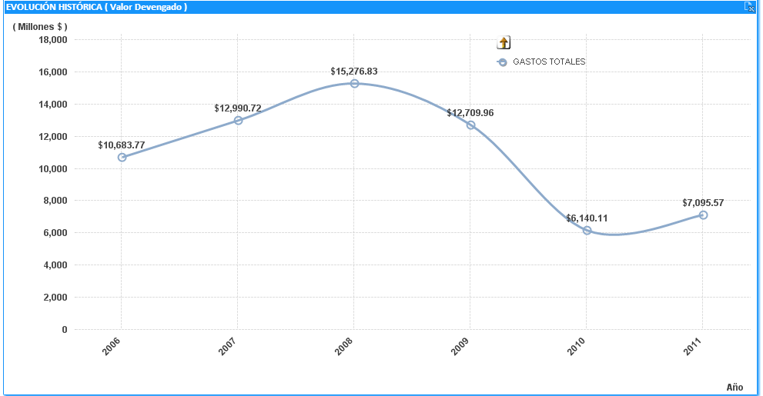
Evolución histórica del gasto (valor devengado) 2006-2011

Slide 25
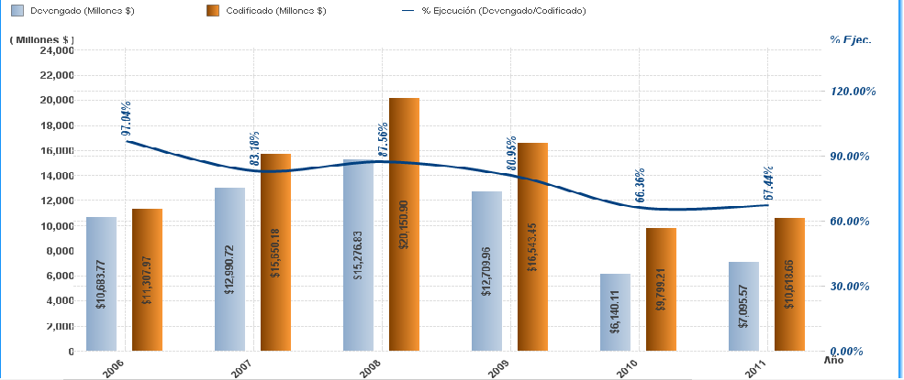
Evolución del porcentaje de ejecución del gasto 2006-2011

Slide 26
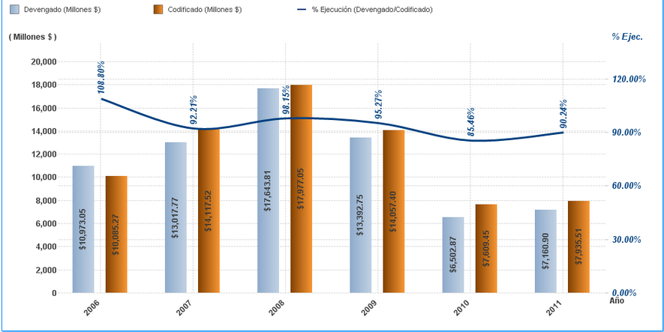
Evolución del porcentaje de ejecución del ingreso 2006-2011

Slide 27
Algunas reflexiones provisionales
La descentralización en sí misma no mejora:
estabilidad y crecimiento económico
fallos de mercado
redistribución
derechos ciudadanos
eficacia y eficiencia en el uso de los fondos públicos
transparencia y participación
Depende como se diseñe, como se implemente y como se adecue permanentemente a las necesidades del país

Slide 28
Algunas reflexiones provisionales
Algunos elementos a tener en cuenta sobre estos procesos:
Nivel territorial óptimo de provisión y producción de los bienes y servicios públicos
Garantía de mínimos comunes a todos los ciudadanos
Coordinación en Planificación y presupuestación
Sistema de financiación equitativo y con suficiencia
Mecanismos de acceso a la función pública basados en principios de mérito y capacidad. Salarios comunes entre los niveles de gobierno
Diseño del proceso de transferencias de personal y funciones a los gobiernos subnacionales.

Slide 29
Preguntas en el caso ecuatoriano
En la transferencia de la competencia:
¿por qué se transfieren fondos financieros y no medios materiales y personales?
¿ Cómo se realiza el costeo de los servicios transferidos sin no existe a nivel central un presupuesto por programas que identifique los gastos con los productos?
Una vez realizadas las trasferencias ¿qué mecanismos de coordinación de las políticas existen entre los niveles de gobierno inter e intra niveles?
¿Cómo se explica el porcentaje de ejecución tan varible en estos años?

Slide 30
Preguntas en el caso ecuatoriano
2. La capacidad de gestión de las finanzas públicas de los gobiernos subnacionales
Parece que existe un importante déficit de capacidades
Esto puede incidir de manera determinante en la eficiencia en el uso de los recursos ( vertiente del gasto) en la capacidad recaudatoria (vertiente del ingreso)
Sistema de información de las finanzas públicas subnacionales. E-SIGEF ( es útil, debe adecuarse a sus necesidades). En todo caso un único sistema de información aunque con módulos distintos

Slide 31
Preguntas en el caso ecuatoriano
3. Respecto a los objetivos que se pretendían con la descentralizacion.
¿Se ha evaluado la mejora de la equidad social, fiscal y territorial con la implementación de este proceso?
¿Se ha evaluado la mejora de la eficacia y la eficiencia con este proceso?
¿Se ha incrementado la transparencia y la participación ciudadana?

Slide 32
Reflexiones finales
Creación de capacidades, mejora de la gestión de finanzas publicas:
Apoyo a la existencia de un este a nivel nacional que suministre capacitación permanente a estos niveles de gobierno. Podría ser IAEN , el CEF, o crear un tipo IEF?
La reforma presupuestaria y su traslación a los gobiernos subnacionales Presupuesto por programas con enfoque de resultados. Reforma del e-SIGEF
Estimación de ingresos posibles con reforma del sistema tributario y mejora de la gestión tributaria
Impacto del proceso de descentralización
Realizar estudios que analicen el impacto redistributivo del proceso y en la mejora de la gestión pública
Análisis del sistema de costes utilizado y su fiabilidad ( ver los resultados que en este campo se van a tener con la reforma presupuestaria central)
Analizar posibles mecanismos de coordinación inter e intra niveles.

Slide 33
MUCHAS GRACIAS

